Slide 1
第十四章 JBOA办公自动化管理系统
项目案例

Slide 2
训练的技能点
使用Spring与Hibernate集成
使用IoC工厂组装业务Bean
使用Spring实现声明式事务管理
使用Spring与Struts 2集成

Slide 3
任务描述3-1
系统概述
实现公司“无纸化”办公
报销单管理：
添加报销单、修改报销单、删除报销单、查看报销单、审批报销单
业务流程管理
请假流程、查看流程、审批请假
系统角色
员工、部门经理、总经理、财务

Slide 4
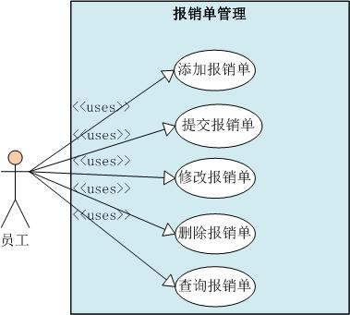
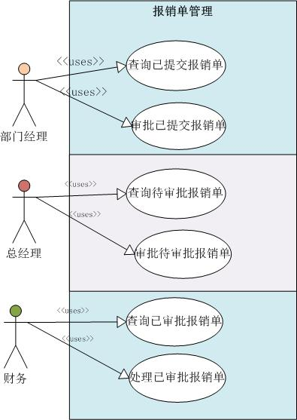
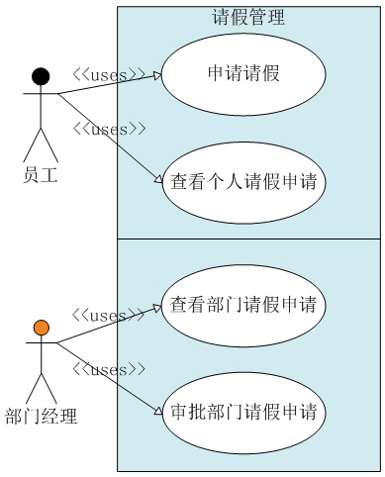
任务描述3-2
用例图

Slide 5
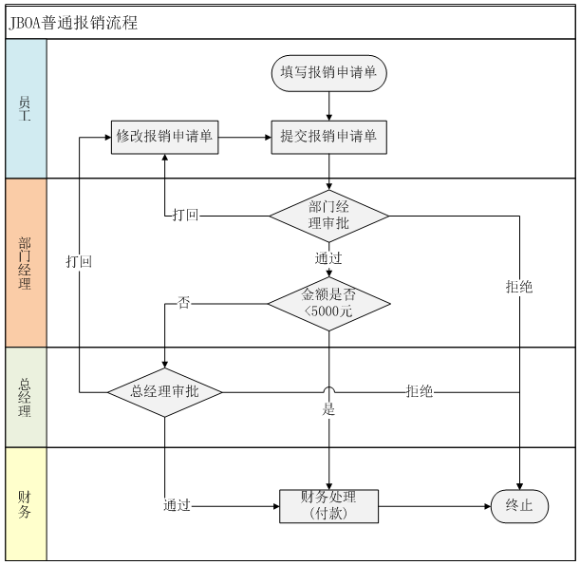
任务描述3-3
跨职能的流程图

Slide 6
问题分析1：界面交互设计
界面交互设计的原则
统一性原则
界面风格统一： 用相同方式展现相同类型的数据，如：日期类型
交互风格统一： 用相同方式完成相同类型的操作，如：录入日期
美观性原则
界面美观大方
易用性原则
操作方式自然、易理解

Slide 7
问题分析2：技术框架设计
技术框架中需要考虑的问题
如何分层，每层的职责
采用哪些技术
如何分页、报错（处理异常）、管理事务、…
命名规范
如何完成CURD，访问session（或Cookie）

Slide 8
难点分析1：理解业务
员工可以查询出哪些报销单，怎么实现？
部门经理审批需要查询出哪些报销单，怎么实现？
总经理审批需要查询出哪些报销单，怎么实现？
财务处理需要查询出哪些报销单，怎么实现？
部门经理审批需要查询出哪些请假申请，怎么实现？

Slide 9
难点分析2：使用SSH框架开发
分层编码，牢记步骤
步步为营：Code a little,debug a little
熟能生巧
善于总结并分享经验
记录常见错误
互相分享

Slide 10
难点分析3：部门经理审批
部门经理审批都做了哪些数据处理？
打回
拒绝
通过

Slide 11
开发计划 2-1
报销单管理模块
用例1：查询自己填写的报销单 [35分钟]
用例2：修改报销单 [35分钟]
用例3：部门经理查询待审批报销单 [35分钟]
用例4：部门经理审批报销单 [35分钟]
用例5：总经理查询待审批报销单 [35分钟]
用例6：总经理审批报销单 [35分钟]
用例7：财务查询待处理报销单 [35分钟]
用例8：财务处理报销单 [35分钟]

Slide 12
开发计划2-2
请假管理模块
用例1：请假申请[35分钟]
用例2：请假查看[35分钟]
用例3：部门经理查看请假申请[35分钟]
用例4：部门经理审批请假申请 [35分钟]

Slide 13
用例1：查询自己填写的报销单4-1
需求说明
只查询出自己填写的报销单，以列表显示
按状态升序、日期降序排列
根据单据的不同状态显示不同操作图标：
“新创建”和“已打回”：修改、删除、提交
其他状态：查看
提供分页功能

Slide 14
用例1：查询自己填写的报销单4-2
难点提示
使用<s:if>判断不同状态显示不同图标
分页
完成时间：35分钟

Slide 15

用例1：查询自己填写的报销单4-3
功能测试
功能测试
检查点1（20分钟）
显示报销单列表
按正确格式显示
显示正确数据
显示操作图标
检查点2（15分钟）
实现分页

Slide 16
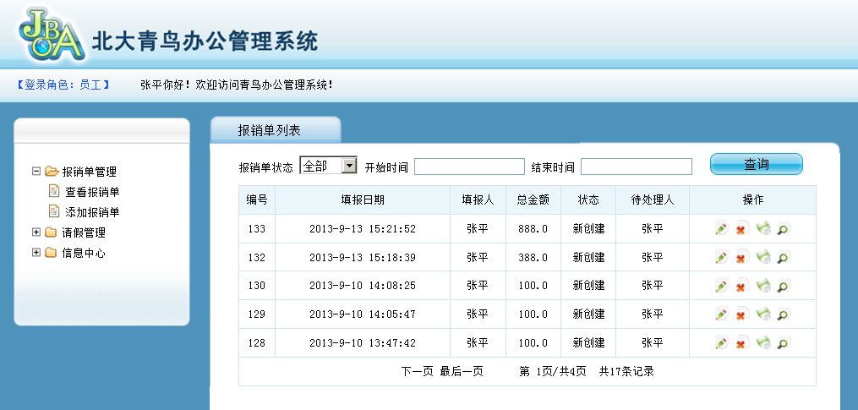
用例1：查询自己填写的报销单4-4

Slide 17
用例2：修改报销单3-1
需求说明
判断单据状态：
单据类型为“已打回”或“新创建”才可以修改
否则报错：“[x状态]的单据不能修改”
判断权限
待处理人为当前登录用户的才能修改
填报人为当前登录用户的才能修改
否则报错：“没有权限执行该操作”
主单中“事由”可以修改，明细可以添加、删除
修改完成后，可以“保存”或“提交”
完成时间：35分钟

Slide 18
用例2：修改报销单3-2
功能测试
功能测试
检查点1（20分钟）
修改报销单
按类型查询报销单
若不可修改正确显示提示信息
“保存”或“提交”修改后报销单
检查点2（15分钟）
正确控制权限

Slide 19
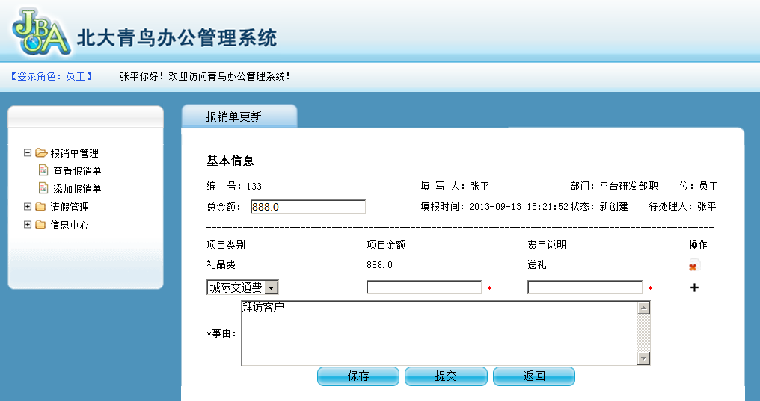
用例2：修改报销单3-3

Slide 20
用例3：部门经理查询待审批报销单3-1
需求说明
以部门经理身份登录
查询出自己部门员工填报的所有报销单，以列表显示
不显示状态为“新创建”的单据
按状态升序、日期降序排列
根据单据的不同状态显示不同操作图标：
“已提交”且待处理人为当前登录用户：审批
其他状态（不含“新创建”）：查看
提供分页功能
完成时间：35分钟

Slide 21
用例3：部门经理查询待审批报销单3-2
功能测试
功能测试
检查点1（20分钟）
数据查询
正确查询数据
对数据排序
按状态显示图标
检查点2（15分钟）
实现分页

Slide 22

用例3：部门经理查询待审批报销单3-3

Slide 23
用例4：部门经理审批报销单3-1
需求说明
填写审批建议，选择审批结果
审批操作：
打回—待处理人：填报人； 状态：已打回
拒绝—待处理人：null ； 状态：已终止
通过
如果金额>=5000 —待处理人：总经理；状态：已提交
如果金额<5000 —待处理人：财务；状态：已审批
执行操作前检查权限，当前登录用户：
是填报人的部门经理
是待处理人
完成时间：35分钟

Slide 24
用例4：部门经理审批报销单3-2
功能测试
功能测试
检查点1（20分钟）
审批操作
打回—待处理人：填报人； 状态：已打回
拒绝—待处理人：null； 状态：已终止
通过
如果金额>=5000 —待处理人：总经理；状态：已提交
如果金额<5000 —待处理人：财务；状态：已审批
检查点2（15分钟）
正确检查权限

Slide 25
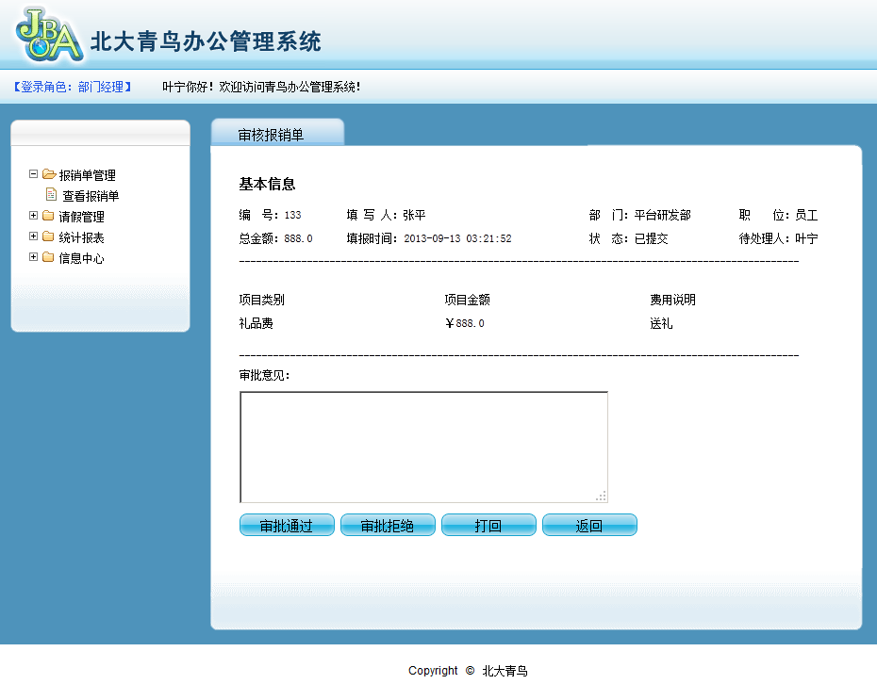
用例4：部门经理审批报销单3-3

Slide 26
用例5：总经理查询待审批报销单3-1
需求说明
以总经理身份登录
查询出相关单据，以列表显示
待处理人为当前登录用户
或者当前登录用户曾审批过
按状态升序、日期降序排列
根据单据的不同状态显示不同操作图标：
“已提交”且待处理人为当前登录用户：审批
其他状态（不含“新创建”）：查看
提供分页功能
完成时间：35分钟

Slide 27
用例5：总经理查询待审批报销单3-2
功能测试
功能测试
检查点1（20分钟）
查询数据
按权限查询数据且正确显示
对数据按状态升序、日期降序排列
按状态显示不同图标
检查点2（15分钟）
正确实现分页

Slide 28
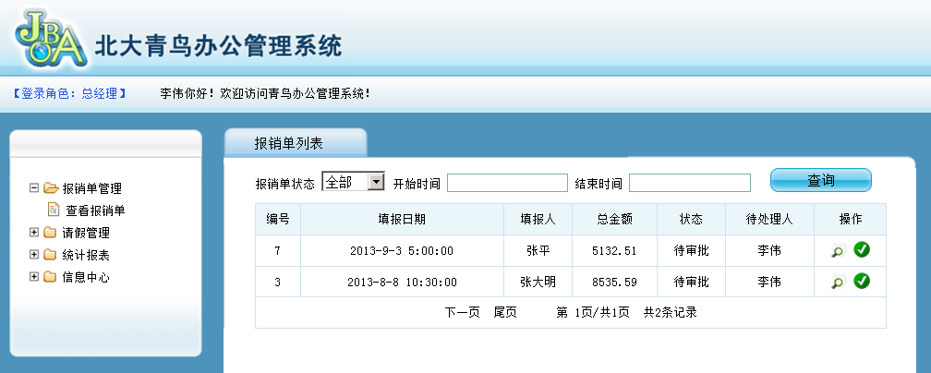
用例5：总经理查询待审批报销单3-3

Slide 29
用例6：总经理审批报销单3-1
需求说明
填写审批建议，选择审批结果
审批操作：
打回—待处理人：填报人； 状态：已打回
拒绝—待处理人：null； 状态：已终止
通过—待处理人：财务； 状态：已审批
执行操作前检查权限，当前登录用户：
是总经理
是待处理人
完成时间：35分钟

Slide 30
用例6：总经理审批报销单3-2
功能测试
功能测试
检查点1（20分钟）
审批操作
打回—待处理人：填报人； 状态：已打回
拒绝—待处理人：null； 状态：已终止
通过—待处理人：财务； 状态：已审批
检查点2（15分钟）
正确控制权限

Slide 31
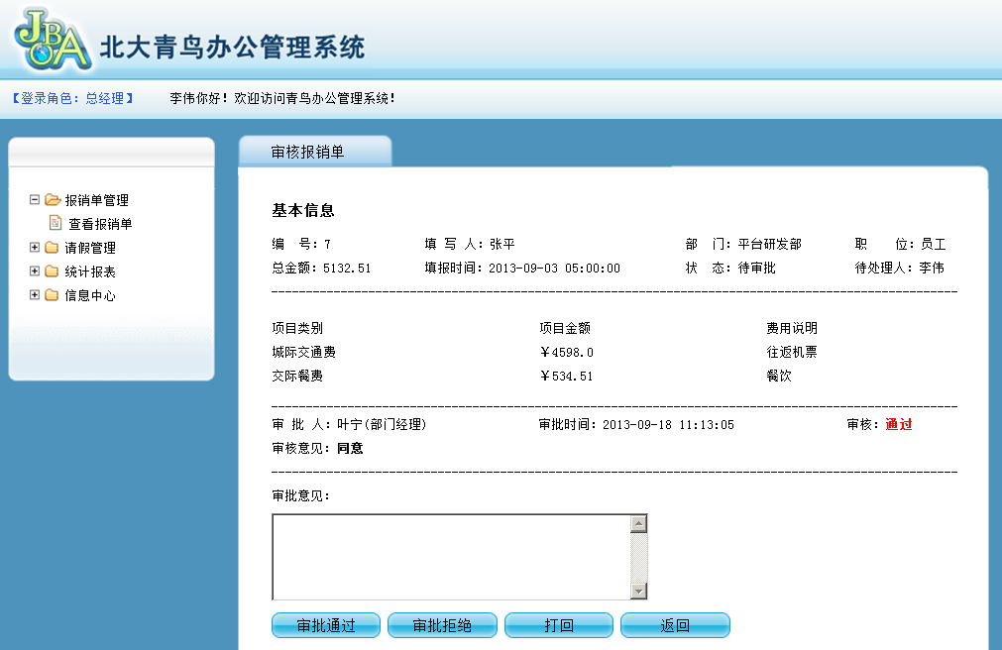
用例6：总经理审批报销单3-3

Slide 32
用例7：财务查询待处理报销单3-1
需求说明
以财务身份登录
查询出相关单据，以列表显示
待处理人为当前登录用户
或者当前登录用户曾审批过
按状态升序、日期降序排列
根据单据的不同状态显示不同操作图标：
“已审批”且待处理人为当前登录用户：处理
其他状态（不含“新创建”）：查看
提供分页功能
完成时间：35分钟

Slide 33
用例7：财务查询待处理报销单3-2
功能测试
功能测试
检查点1（20分钟）
查询数据
正确查询数据
对数据按状态升序、日期降序排列
按状态显示不同图标
检查点2（15分钟）
正确实现分页

Slide 34
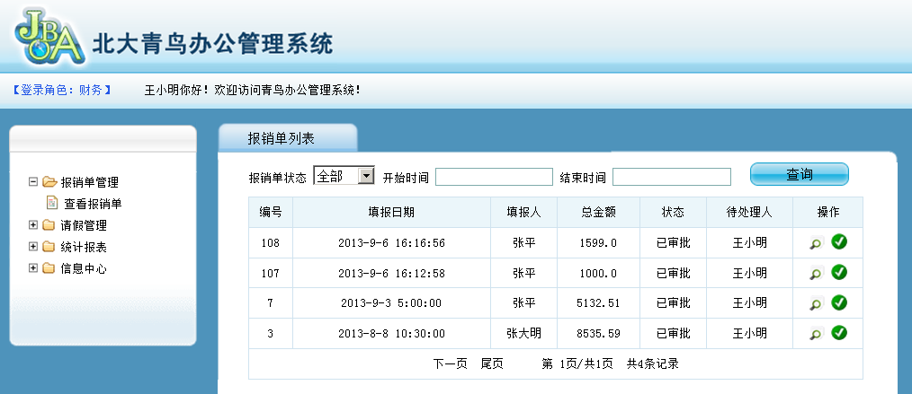
用例7：财务查询待处理报销单3-3

Slide 35
用例8：财务处理报销单3-1
需求说明
填写处理建议，执行处理
处理结果：
待处理人：null；状态：已付款
执行操作前检查权限，当前登录用户：
是财务
是待处理人
完成时间：35分钟

Slide 36
用例8：财务处理报销单3-2
功能测试
功能测试
检查点1（20分钟）
处理操作
处理结果：待处理人：null；状态：已付款
检查点2（15分钟）
正确控制权限

Slide 37
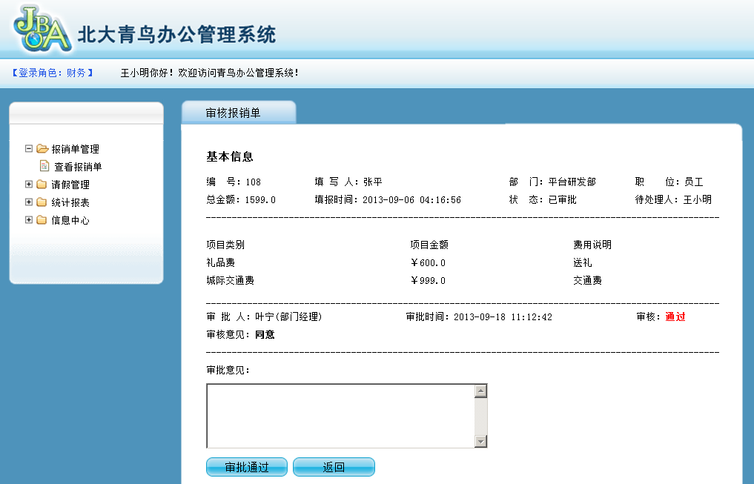
用例8：财务处理报销单3-3

Slide 38
请假管理模块用例1：请假申请3-1
需求说明
添加请假信息需要填写请假人姓名、部门、开始时间、结束时间、请假天数、休假类型和请假事由
提交申请时，需要保存申请的创建时间并将“待处理人”设为部门经理
请假申请的初始化状态是“待审批”状态
完成时间：35分钟

Slide 39
请假管理模块用例1 ：请假申请3-2
功能测试
功能测试
检查点1（20分钟）
处理操作
处理结果：待处理人：部门经理；状态：待审批
检查点2（15分钟）
正确控制权限

Slide 40
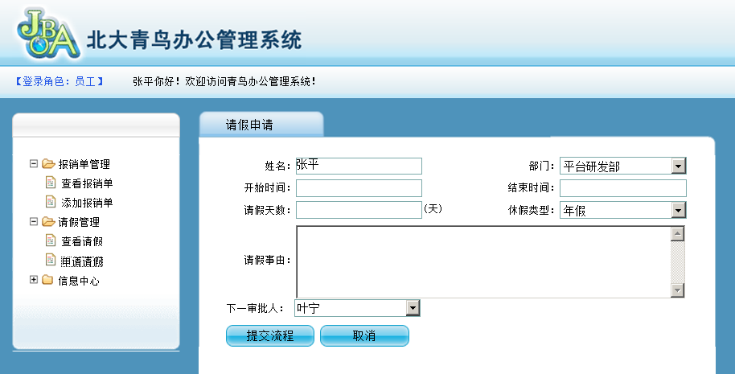
请假管理模块用例1 ：请假申请3-3

Slide 41
请假管理模块用例2：请假查看3-1
需求说明
员工可以按请假开始时间、结束时间和请假类型查看属于自己的请假申请
查看信息包括：编号、名称（姓名+请假时间）、发起时间、审批时间、审批意见以及审批状
点击编号或者查看图标 可以进入请假详情页面
完成时间：35分钟

Slide 42
请假管理模块用例2 ：请假查看3-2
功能测试
功能测试
检查点1（20分钟）
查询数据
正确查询数据
对数据按状态升序、日期降序排列
按状态显示正确
检查点2（15分钟）
正确控制权限

Slide 43
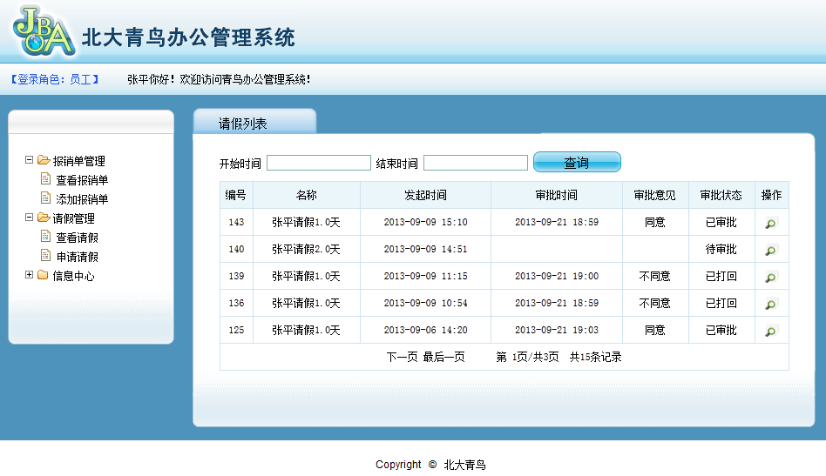
请假管理模块用例2 ：请假查看3-3

Slide 44
请假管理模块用例3：部门经理查看请假申请3-1
需求说明
以部门经理身份登录后，点击“查看请假”菜单进入请假列表页面
该页面可以看到本部门员工提交的状态为“待审批”的请假申请
完成时间：35分钟

Slide 45
请假管理模块用例3：部门经理查看请假申请3-2
功能测试
功能测试
检查点1（20分钟）
查询数据
正确查询数据
对数据按状态升序、日期降序排列
按状态显示正确
检查点2（15分钟）
正确控制权限

Slide 46
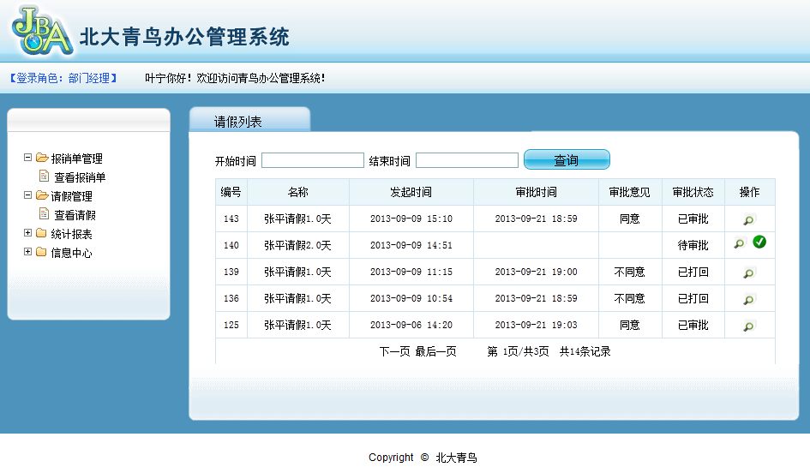
请假管理模块用例3：部门经理查看请假申请3-3

Slide 47
请假管理模块用例4：部门经理审批请假申请3-1
需求说明
部门经理填写审批意见，如果审批通过，请假状态变为“已审批”
如果审批不通过，请假状态是“已打回”
完成时间：35分钟

Slide 48
请假管理模块用例4：部门经理审批请假申请3-2
功能测试
功能测试
检查点1（20分钟）
处理操作
处理结果：待处理人：员工本人；状态：已打回
处理结果：待处理人：null； 状态：已审批
检查点2（15分钟）
正确控制权限

Slide 49
请假管理模块用例4：部门经理审批请假申请3-3

Slide 50
集成测试
系统集成后，重新测试系统所有程序功能
测试出的缺陷记录在“常见问题列表中”
修正缺陷后返测，并更新“常见问题列表中”
集 成 测 试
Notes:
教学指导：
xxxxxxx

Slide 51
项目总结
讲解要点：
完成情况、技能总结、经验分享、项目收获
表达要求：
清晰流畅、有条理、重点突出

Slide 52
技能总结
SSH框架
Spring集成
事务管理
业务知识
“主单-明细”结构
单据流程
权限控制
项目流程
需求→设计→开发→测试→部署→用户培训
设计：数据库设计、技术框架设计、交互设计

Slide 53
作业
课后作业
教员备课时根据班级情况在此添加内容，应区分必做、选做内容，以满足不同层次学员的需求
预习作业
预习目标
了解云计算与大数据
了解Hadoop体系结构
预习《基于Hadoop的大数据解决方案》第一章学生用书，完成预习作业
Notes:
教学指导：
下次课为翻转课堂，教员一定要重点强调其重要性，并提供学习方法：下次讲授的内容采用翻转课堂的方式学习，
即先在青鸟学习平台自学，再去中心讨论，如果不看，会直接影响下节课的学习。

Slide 54



ACCP8.0
职业教育研究院
北京阿博泰克北大青鸟信息技术有限公司

